Slide 1
《纸的发明》
语文精品课件 三年级下册
授课老师：某某 | 授课时间：20XX.XX
某某小学

Slide 2
壹
课前导读
贰
字词揭秘
叁
课文讲解
肆
课堂小结
伍
课堂练习

Slide 3
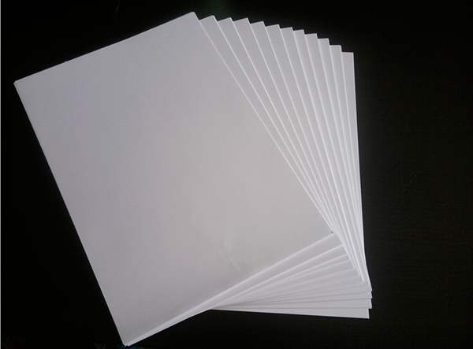
课前导读
猜 谜 语
四 角 方 方 ，
薄 面 白 净 。
传 播 知 识 ，
它 打 先 锋 。
谜底：（ ）
纸

Slide 4
课前导读
纸是我们的老师，给我们讲述古今的知识，纸是我们的玩具，变成纸飞机在天空中飞翔；纸是我们的朋友，陪伴我们茁壮成长。纸之所以是我们现在的样子，是因为我们的祖先付出了巨大的努力。
你想知道有纸之前，我们的祖先是怎么记录事物的吗？

Slide 5
课前导读
听 读 课 文
思考：这篇文章主要写什么内容？

Slide 6
课前导读
自读课文：
（1）不认识的字可以看拼音，或者请教老师和同学。
（2）读准每一个字的字音，圈出生字词；
（3）读通每个句子，读不通顺的多读几遍；
（4）给每个自然段写上序号。

Slide 7
字词揭秘
我会认
创造 携带 保存 制作 麻布 蔡伦
积累 切断 朝鲜 欧洲 社会
cún
chuàng
xié
zhì
má
cài lún
lěi
qiē
xiǎ
ōu zhōu
shè

Slide 8
字词揭秘
qiē（切除）
qiè（急切）
患者在医院把病灶切除了。
切
石榴娃娃急切地扒开嫩叶向外张望。

Slide 9
字词揭秘
xiān（鲜艳）
xiǎn（鲜为人知）
这种花的颜色鲜艳，气味芬芳。
鲜
这种花生活在一个人鲜为人知的山谷里。

Slide 10
字词揭秘
【 创造】：想出新鲜方法、建立新的理论、
做出新的东西。
造句：财富是劳动创造的。
【轻便】：重量较小，建造较易或使用方便。
造句：她随身带了一些轻便的行李。

Slide 11
字词揭秘
【学富五车】：形容读书多，学问大。
造句：这位教授学富五车，十分睿智。
【粗糙】：不细致，不光滑。
造句：这批瓷器的做工有点粗糙。

Slide 12
字词揭秘
我会写
术
伟
录
册
保
存
约
验
阿
欧
洲
社

Slide 13
字词揭秘
shù
结构：独体字
术
部首：木
组词：艺术 学术 美术
造句：这幅画是珍贵的艺术品。
书写指导：竖笔直而有力，撇、捺向两边舒展。

Slide 14
字词揭秘
wěi
结构：左右
部首：亻
伟
组词：伟大 为人 雄伟
造句：雄伟的人名英雄纪念碑屹立在天安门广场。
书写指导：左窄右宽，右部三横间距均匀，竖为悬真竖。

Slide 15
字词揭秘
lù
结构：上下
部首：彐
录
组词：记录 录音 录取
造句：哥哥被人民大学录取。
书写指导：上部扁小，中横稍长，竖钩挺直。

Slide 16
字词揭秘
cè
结构：独体
册
部首：丿
组词：相册 手册 集邮册
造句：这本相册里的照片都很珍贵。
书写指导：右部略高，末笔横长。

Slide 17
字词揭秘
bǎo
结构：左右
保
部首：亻
组词：保证 保护 担保
造句：呆头鹅保护着自己的鹅宝宝。
书写指导：左窄右宽，右部撇收捺展。

Slide 18
字词揭秘
cún
结构：半包围
部首：子
存
组词：生存 保存 存款
造句：水是最起码的生存条件。
书写指导：首横不易过长，撇舒展，末笔超过上部。

Slide 19
字词揭秘
yuē
结构：左右
部首：纟
约
组词：约定 约会 大约
造句：这辆汽车大约十二点钟到达。
书写指导：左宽右窄，右部横折钩稍向左倾斜。

Slide 20
字词揭秘
yàn
结构：左右
部首：马
验
组词：验证 验收 检验
造句：实践是检验真理的唯一标准。
书写指导：左窄右宽，“人”撇舒捺展，底部横托住上部。

Slide 21
字词揭秘
ā
结构：左右
部首：阝
阿
组词：阿公 阿姨 阿婆
造句：我的小阿姨考上了清华大学。
书写指导：左窄右宽，右部竖钩起笔在横上，“口”略扁。

Slide 22
字词揭秘
ōu
结构：左右
部首：欠
欧
组词：欧洲 欧亚
造句：欧洲的风景很美丽。
书写指导：左窄右宽，“欠”撇的撇尖伸向“区”的下部。

Slide 23
字词揭秘
zhōu
结构：左右
部首：氵
洲
组词：欧洲 洲际
造句：我国有自主研发的洲际导弹。
书写指导：左窄右宽，“氵”呈弧形，“州”首点向左倾，后两点向右倾。

Slide 24
字词揭秘
shè
结构：左右
部首：礻
社
组词：社会 社交 报社
造句：爸爸在报社工作。
书写指导：左窄右宽，“礻”撇横伸展，“土”下横稍长。

Slide 25
整体感知
再读课文，想一想课文写了什么？
这篇课文介绍了中国纸的发明及蔡伦对造纸术的改进。

Slide 26
课文讲解
造纸术的发明，是中国对世界文明的伟大贡献之一。
影响
贡献突出
这句话总领全文，高度评价了造纸术对世界的影响。

Slide 27
课文讲解
默读课文第二自然段
1、在发明纸之前人们怎样记录事情？
2、这些方法有什么缺点？
找出文中的句子读一读。

Slide 28
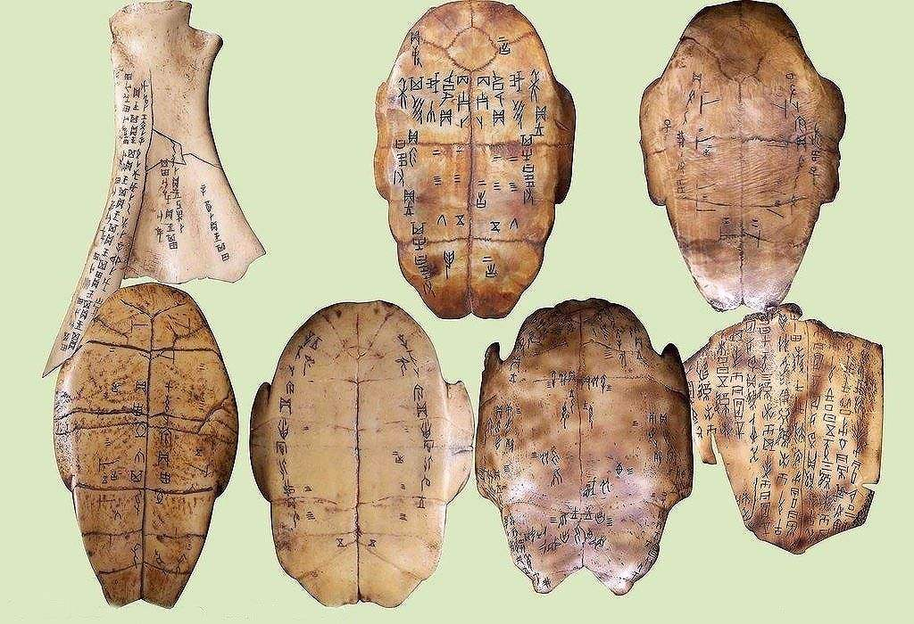
课文讲解
要记录一件事情,就用刀把文字刻在龟甲和兽骨上,或者把文字铸刻在青铜器上。
缺点：笨重、不方便。

Slide 29
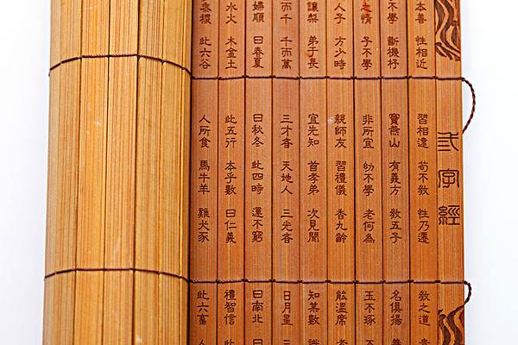
课文讲解
后来,人们又把文字刻在竹片和木片上。但是，这种书很笨重，阅读、携带、保存都很不方便。古时候用“学富五车”形容一个人学问高，是因为书多的时候需要用车来拉。
缺点：笨重、不方便。

Slide 30
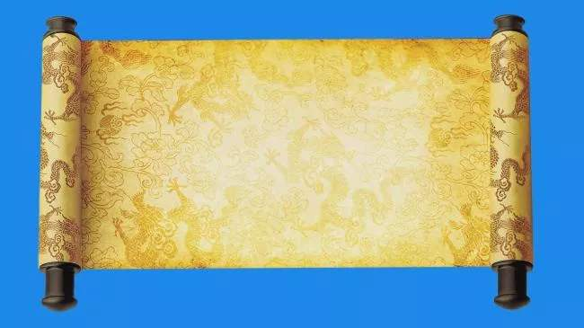
课文讲解
再后来,有了蚕丝织成的帛,就可以在帛上写字了。帛比竹片、木片轻便,但是价钱太贵,只有少数人能用,不能普及。
缺点：价钱太贵,只有少数人能用,不能普及。

Slide 31
课文讲解
龟甲
兽骨
竹片
木片
蚕丝的帛
怎么办呢？
笨重、不方便
昂贵
少数人能用，不能普及。

Slide 32
课文讲解
朗读课文第三自然段
古人还用什么方法记录文字呢？又有什么缺点呢？

Slide 33
课文讲解
考古学家发现,在两千年多年前的西汉时代,人们已经懂得了用麻来造纸。但麻纸比较粗糙,不好书写。
缺点：这些纸太破，太粗糙，怎难用。

Slide 34
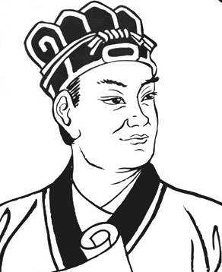
课文讲解
这些事情被一个叫蔡伦的人看在眼里，他励志制作出便宜又好用的纸张。

Slide 35
课文讲解
朗读课文第四自然段
蔡伦用什么原料来造纸的？这种纸相比之前的纸有那些优点？

Slide 36
课文讲解
大约在一千九百年前的东汉时代,有个叫蔡伦的人，吸收了人们长期积累的经验,改进了造纸术。他把树皮、麻头、稻草、破布等原料剪碎或切断,浸在水里捣烂成浆;再把浆捞出来晒千,就成了一种既轻便又好用的纸。用这种方法造的纸,原料容易得到,可以大量制造,价格又便宜,能满足多数人的需要,所以这种造纸方法就传承下来了。
原料好找
轻便好用

Slide 37
课文讲解
朗读课文第五自然段
我国的造纸术对全世界来说起到了那些深远的影响？

Slide 38
课文讲解
我国的造纸术首先传到邻近的朝鲜半岛和日本，后来又传到阿拉伯世界和欧洲，极大地促进了人类社会的进步和文化的发展，影响了全世界。
这是对世界的深渊影响，是值得我们中华儿女自豪的事情。

Slide 39
课堂小结
课文主旨
本文通过介绍中国纸的发明及蔡伦对造纸术的改进，表明了中国造纸术对世界文明的伟大贡献，赞扬了中国人民的智慧和才干。

Slide 40
课堂练习
1.看拼音，写词语。
wěi dà bǎo cún jīng yàn jì lù
（ ） （ ） （ ） （ ）
shè huì dà yuē shǒu shù shū cè
（ ） （ ） （ ） （ ）
伟 大
保 存
经 验
记 录
社 会
大 约
手 术
书 册

Slide 41
课堂练习
2. 选词填空。
改进 改正 改善
（1）在老师的知道下，小明（ ）了错误，学习成绩提高了。
（2）你的操作方法有待（ ）。
（3）自从“精准扶贫”政策落实后，他家的生活（ ）了。
改正
改进
改善

Slide 42
课堂练习
3. 把下列词语补充恰当的动词。
（ ）文字 （ ）发展
（ ）在水里 （ ）经验
（ ）欧洲 （ ）造纸术
创造
推动
浸入
积累
传到
发明

Slide 43
感谢聆听
语文精品课件 三年级下册
授课老师：某某 | 授课时间：20XX.XX
某某小学

